Slide 1
Учебный отдел
Адаптационный курс
для нового сотрудника УЧЕБНОГО ОФИСА НИУ ВШЭ – Нижний Новгород
Добро пожаловать в НИУ ВШЭ – Нижний Новгород!
Нижний Новгород,
2025 год

Slide 2
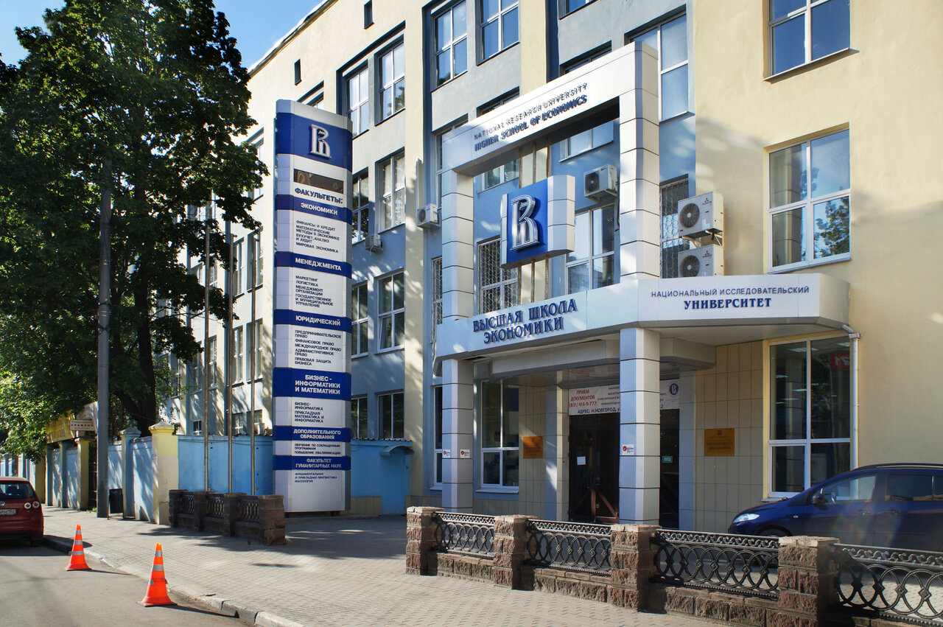
Структура НИУ ВШЭ и место учебных офисов в ней
Национальный исследовательский университет Высшая Школа Экономики
КАМПУСЫ
Москва
Пермь
Санкт-Петербург
Нижний Новгород
ПОДРАЗДЕЛЕНИЯ
Административно-хозяйственные отделы
Административно-управленческие отделы
(Учебный, Методический, Общий, Юридический, Бухгалтерия, ПФО, Международный, Аналитический, Отдел кадров,
Отдел по внеучебной работе, Информацтизации, Аспиратнтуры)
Учебные
(Факультеты)
Подразделения дополнительного профессионального образования
Учебно-
Вспомогательные
(библиотека)
образовательные программы
Учебные офисы
 | Каждая образовательная программа администрируется учебным офисом или менеджером, сопровождающим ОП
 | Учебный офис обеспечивает процесс взаимодействия между студентами, преподавателями и администрацией Университета
СТУДЕНТЫ

Slide 3
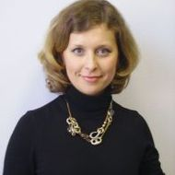
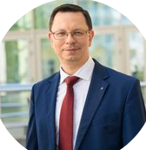
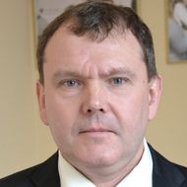
Учебный отдел НИУ ВШЭ – Нижний Новгород
Руководство НИУ ВШЭ – Нижний Новгород
Фоменков Денис Александрович
заместитель директора по образовательной деятельности и работе с партнерами
Штефан Мария Александровна
заместитель директора по финансам, аналитике и организационному развитию
Анисимов Никита Юрьевич
Ректор НИУ ВШЭ
Бляхман Анна Александровна
Директор кампуса НИУ ВШЭ – Нижний Новгород
Серова Наталья Александровна
заместитель директора по организации приема
Мольков Сергей Николаевич
заместитель директора по молодежной политике и безопасности
Ганин Сергей Александрович
заместитель директора по капитальному ремонту, строительству и развитию имущественного комплекса

Slide 4
Учебный отдел НИУ ВШЭ – Нижний Новгород
факультеты НИУ ВШЭ – Нижний Новгород
Факультет информатики, математики и компьютерных наук (ИМиКН)
Факультет менеджмента
Факультет гуманитарных наук
Факультет экономики
Декан: Назаров
Михаил Геннадьевич
Декан: Асеева
Наталья Владимировна
Факультет права
Декан: Цветкова
Марина Владимировна
Бакалаврские программы:
Бакалаврские программы:
Технологии искусственного и дополненного интеллекта
Бакалаврские программы:
Декан: Штефан
Мария Александровна
Управление бизнесом
Декан: Лошкарева
Мария Евгеньевна
Филология
Цифровой маркетинг
Компьютерные науки и технологии
Бакалаврские программы:
Фундаментальная и приклданая лингвистика
Экономика
Международный бакалавриат по бизнесу и экономике
Фундаментальная и прикладная математика
Бакалаврские программы:
Бизнес-информатика
Юриспруденция
Дизайн
Прикладная математика и информатика
Международный бакалавриат по бизнесу и экономике
Магистерские программы:
Юриспруденция (очно-заочное обучение)
Программная инженерия
Иностранные языки и межкультурная бизнес-коммуникация
Экономика и бизнес (очно-заочное обучение)
Управление развитием компании
Программная инженерия (очно-заочное обучение)
Магистерская программа:
Магистерские программы:
Маркетинг
Магистерские программы:
Правовое обеспечение и защита бизнеса
Прикладная лингвистика и текстовая аналитика
Экономика и анализ бизнеса (заочное обучение)
Управление организациями и проектами
Математика
Магистерские программы:
Бизнес-информатика
Современные филологические практики: поэтика, интерпретация, комментарий
Бизнес-аналитика в экономике и менеджменте
Цифровой маркетинг
Интеллектуальный анализ данных
Финансы
Управление образованием
Искусственный интеллект и компьютерное зрение

Slide 5
Учебный отдел НИУ ВШЭ – Нижний Новгород
Административная Структура факультета
Факультет
Департаменты и(или) Кафедры
Учебный офис
Менеджеры департамента (специалисты по УМР 1 категории)
Менеджер образовательной программы
Отдел сопровождения учебного процесса
Начальник ОСУП
Заместитель начальника ОСУП
Менеджер ОСУП
Специалист по УМР 1 категории
Студенты
ППС

Slide 6
Справочники и системы Университета
Справочник сотрудника НИУ ВШЭ – Нижний Новгород
содержит информацию по следующим вопросам:
Кадровое обеспечение
Социальные вопросы
Оформление документов
Правовая поддержка
Материально-техническое обеспечение
Финансовые вопросы
Профессиональное развитие и др.

Slide 7
Справочники и системы Университета
Основные корпоративные системы НИУ ВШЭ:
Единый личный кабинет
НИУ ВШЭ (ЕЛК)
Система электронного документооборота НИУ ВШЭ (СЭД)
цифровая экосистема НИУ ВШЭ, интеллектуальная среда взаимодействия пользователей
система электронного документооборота на базе платформы "1C:Document Management 8" ("1С:Документооборот 8")

Slide 8
Справочники и системы Университета
Справочники и системы для сотрудника Учебного офиса
Справочник учебного процесса НИУ ВШЭ
Справочник образовательной программы
АСАВ
Учетно-аналитическая система управления учебным процессом
ТОЛЬКО ДЛЯ ЧТЕНИЯ
SmartPlan
Система по работе с учебными планами
СЭВ
Система электронных ведомостей
SmartLMS
Система онлайн поддержки учебного процесса
SmartReg
Нижегородский справочник - Менеджерам образовательных программ
Для работы со справочником необходимо использовать свои логин и пароль от корпоративной почты
Переход c АСАВ на SmartReg
Для просмотра требуется использовать логин/пароль от корпоративной почты
Для работы в системе СЭВ требуется оформить ПЭП

Slide 9
Основные задачи сотрудника учебного офиса
Делопроизводство и архивное хранение документов
Нормативные документы по делопроизводству и архивному делу
О формах документов, правилах ведения делопроизводства, номенклатуре дел проконсультирует Общий отдел
Вопросы по архивному хранению документов разъяснит Леонова Инна Витальевна
ведение личных дел студентов
оформление и хранение документов, в соответствии с номенклатурой дел

Slide 10
Основные задачи сотрудника учебного офиса
Сопровождение учебного процесса
Техническая поддержка изменения базовых и рабочих учебных планов
Поддержка сайта образовательной программы
Планирование, управление и поддержание учебного процесса студентов образовательной программы (ОП)
Работа в корпоративных и информационных системах
контроль записи студентов на дисциплины по выбору и пр.,
организационная и информационная поддержка голосования студентов при рейтинговании преподавателей,
координация выбора и закрепления тем и научных руководителей КР и ВКР и др.
мониторинг и анализ результатов проведения сессии и пересдач, участие в составлении рейтингов студентов, участие в организации государственной итоговой аттестации выпускников программы,
консультирование участников ОП и других заинтересованных лиц (родителей, опекунов и т.д.) по вопросам организационной и методической поддержки
участие в оформлении договоров и приказов, расчете стоимости образовательных услуг, контроль за оплатой обучения студентами, обучающимися на платной основе,
оформление студенческих билетов, справок о подтверждении статуса обучающегося и т.п., подготовка и выдача дипломов выпускникам
управление движением студентов (перевод, отчисление, восстановление и др.),
участие в организации академической мобильности студентов во взаимодействии с подразделениями НИУ ВШЭ,
участие в составлении индивидуальных учебных планов (ИУП) студентов
участие в проведении самообследования при аккредитации ОП и др.,
участие в подготовке справок и отчетов по требованию руководства Университета и Филиала и др.

Slide 11
https://nnov.hse.ru

